Slide 1
ОБОГАЩЕНИЕ МЯСНЫХ ПРОДУКТОВ Сырьем, СОДЕРЖАЩИМ ЙОД
Автор работы: ассистент Маслова Е.Ю.

Slide 2
ЦЕЛЬ РАБОТЫ:
Обогащение мясных продуктов сырьем, содержащим йод, изучение функционально-технологических свойств и возможности введения в рецептуру мясных полуфабрикатов в оболочке ламинарии сухой
ЗАДАЧИ РАБОТЫ:
изучение химического, минерального состава ламинарии и показателей безопасности; исследование функционально-технологических свойств ламинарии; изучение уровня введения йода, содержащегося в ламинарии, в модельные фаршевые системы из мяса птицы; разработка рецептур мясных рубленых полуфабрикатов в оболочке (купат), содержащих ламинарию, с учетом допустимого уровня введения йода; разработка технологии производства новых видов мясных полуфабрикатов в оболочке функционального назначения в лабораторных условиях; изучение влияния уровня введения йода, содержащегося в ламинарии, на органолептические показатели и остаточное содержание йода и других минеральных веществ в готовом продукте; определение химического состава нового вида мясопродуктов из птицы, обогащенного йодом; разработка технической документации на новый вид функционального мясного продукта.

Slide 3
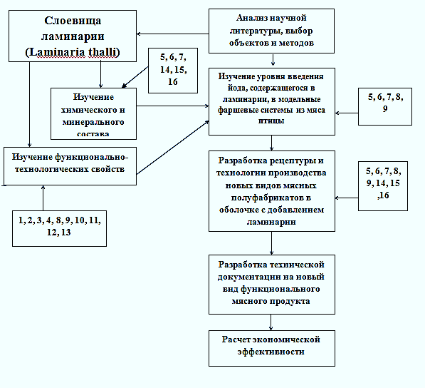
СХЕМА ЭКСПЕРИМЕНТА
1 – Определение водоудерживающей способности (ВУС)
2 – Определение водопоглощающей способности (ВПС)
3 - Определение жироудерживающей способности (ЖПС)
4 – Определение концентрации водородных ионов (рН)
5 – Определение содержание белка
6 – Определение содержания жира
7 – Определение содержания йода
8 – Определение потерь при термообработке
9 – Определение массовой доли влаги
10 – Степень набухаемости
11 – Индекс растворимости
12 – Эмульгирующая способность
13 – Степень гидратации
14 - Определение минеральных веществ и витаминов
15 – Определение показателей безопасности
16 – Определение клетчатки

Slide 4
ХИМИЧЕСКИЙ СОСТАВ, СОДЕРЖАНИЕ МИНЕРАЛЬНЫХ ВЕЩЕСТВ И ВИТАМИНОВ В ЛАМИНАРИИ
АНАЛИЗИРУЕМЫЙ ПОКАЗАТЕЛЬ | РЕЗУЛЬТАТ ИСПЫТАНИЙ | СУТОЧНАЯ ПОТРЕБНОСТЬ В ВИТАМИНАХ И МИНЕРАЛАХ
ВЛАГА | 10,84 % | -
ЗОЛА | 17,25 % | -
ЖИР | 0,76 % | -
ПРОТЕИН | 12,22 % | -
КЛЕТЧАТКА | 8,42 % | -
ВИТАМИН «С» | 25,52 мкг/г | 50-70 мг
ВИТАМИН «Е» | 11,19 мг% | 8-10 мг
КАЛЬЦИЙ | 1,505 % | 800-1000 мг
ФОСФОР | 0,415 % | 1600 мг
КАЛИЙ | 4,48 % | 1-1,2 г
НАТРИЙ | 0,786 % | 500-1200 мг
СЕРА | 15,07 г/кг | 1,5 г
МАГНИЙ | 6,37 г/кг | 0,5 г
ЖЕЛЕЗО | 123,93 мг/кг | 15 мг
ЦИНК | 27,40 мг/кг | 10-15 мг
МЕДЬ | 9,34 мг/кг | 2 мг
МАРГАНЕЦ | 2,10 мг/кг | 10 мг
ЙОД | 327,79 мг/кг | 150-200 мкг
КОБАЛЬТ | 0,253 мг/кг | 0,1-0,5 мг
МЫШЬЯК | 0,701 мг/кг | 0,1 мг
КАДМИЙ | 0,37 мг/кг | 0,07 мг
СВИНЕЦ | 2,85 мг/кг | 0,5 мг
РТУТЬ | Не обнаружено | 0,03 мг

Slide 5
Функционально-технологические свойства ламинарии (n = 3, V < 10)
Показатель | Значение
Водопоглощающая способность, % | 146
Жиропоглощающая способность, % | 109
Степень набухаемости, % | 682
Индекс растворимости, см³ | 9
Концентрация водородных ионов | 7,14
Эмульгирующая способность, г жира на 1 г ламинарии | 90

Slide 6
РЕЦЕПТУРЫ КОНТРОЛЬНЫХ И ОПЫТНЫХ
ОБРАЗЦОВ КУПАТ
 | КОНТРОЛЬНЫЙ ОБРАЗЕЦ | ОПЫТНЫЙ ОБРАЗЕЦ
ОСНОВНОЕ СЫРЬЕ, КГ НА 100 КГ
МЯСО КУРИНОЕ: - КРАСНОЕ И БЕЛОЕ - МЕХАНИЧЕСКОЙ ОБВАЛКИ | 32 32 | 32 32
СВИНИНА КОЛБАСНАЯ | 20 | -
КРУПА РИСОВАЯ | 5 | -
ЛУК СВЕЖИЙ РЕПЧАТЫЙ | 6 | 6
БЕЛОК СОЕВЫЙ | 1 | -
ВОДА НА ГИДРАТАЦИЮ | 4 | 27
ЛАМИНАРИЯ | - | 3
ИТОГО: | 100 | 100
ПРЯНОСТИ И МАТЕРИАЛЫ, Г НА 100 КГ
СОЛЬ ПОВАРЕННАЯ ПИЩЕВАЯ | 1200 | 1200
ПЕРЕЦ ЧЕРНЫЙ МОЛОТЫЙ | 100 | 100
ПЕТРУШКА | 500 | -
ЧЕСНОК СВЕЖИЙ | - | 250
ГЛЮТАМАТ НАТРИЯ | - | 100

Slide 7
Остаточное содержание йода в продукте после термической обработки
АНАЛИЗИРУЕМЫЙ ОБРАЗЕЦ | СОДЕРЖАНИЕ ЙОДА, МГ/КГ | % КОНЦЕНТРИРО-ВАНИЯ ЙОДА ОТНОСИТЕЛЬНО ОХЛАЖДЕННОГО ПРОДУКТА | СОДЕРЖАНИЕ ВЛАГИ, %
КУПАТЫ ОХЛАЖДЕННЫЕ | 12,98 | - | 74,56
КУПАТЫ ВАРЕНЫЕ | 18,49 | 18 | 73,38
КУПАТЫ ВАРЕНЫЕ И ОБЖАРЕННЫЕ | 18,96 | 18 | 72,54
КУПАТЫ ОБЖАРЕННЫЕ | 22,29 | 20 | 69,11
КУПАТЫ ВАРЕНЫЕ НА ПАРУ | 17,74 | 15 | 74,60
КУПАТЫ ЗАПЕЧЕННЫЕ | 15,47 | 12 | 69,94

Slide 8
ДЕГУСТАЦИОННАЯ ОЦЕНКА ОПЫТНЫХ ОБРАЗЦОВ ПОЛУФАБРИКАТОВ ИЗ МЯСА ПТИЦЫ МЕХОБВАЛКИ
Наименование термической обработки | Внешний вид | Цвет | Запах | Консистенция | Вкус | Сочность | Средняя органолептическая оценка
Охлажденный | 5,0 | 4,7 | 4,7 | 3,3 | - | 3,5 | 4,2
Варка | 4,5 | 3,7 | 3,7 | 4,2 | 3,7 | 4,0 | 4,0
Варка + обжарка | 4,5 | 4,5 | 4,5 | 4,2 | 4,0 | 4,2 | 4,3
Обжаривание | 4,7 | 4,7 | 5,0 | 4,7 | 4,7 | 4,7 | 4,8
Запекание | 5,0 | 4,5 | 4,7 | 4,7 | 4,2 | 4,2 | 4,5
Варка на пару | 3,7 | 3,7 | 3,7 | 4,0 | 3,7 | 3,7 | 3,8

Slide 9
Рецептуры купат
«Традиционные» и «морские»
НАИМЕНОВАНИЕ | КУПАТЫ «ТРАДИЦИОННЫЕ» | КУПАТЫ «МОРСКИЕ»
ОСНОВНОЕ СЫРЬЕ, КГ НА 100 КГ
МЯСО КУРИНОЕ: - КРАСНОЕ И БЕЛОЕ - МЕХАНИЧЕСКОЙ ОБВАЛКИ | 32 32 | 32 54,5
СВИНИНА КОЛБАСНАЯ | 20 | -
КРУПА РИСОВАЯ | 5 | 5
ЛУК СВЕЖИЙ РЕПЧАТЫЙ | 6 | 6
БЕЛОК СОЕВЫЙ | 1 | -
ВОДА НА ГИДРАТАЦИЮ | 4 | 2,25
ЛАМИНАРИЯ | - | 0,25
ИТОГО: | 100 | 100
ПРЯНОСТИ И МАТЕРИАЛЫ, Г НА 100 КГ
СОЛЬ ПОВАРЕННАЯ ПИЩЕВАЯ | 1200 | 1200
ПЕРЕЦ ЧЕРНЫЙ МОЛОТЫЙ | 100 | 100
ПЕТРУШКА | 500 | -
ЧЕСНОК СВЕЖИЙ | - | 250
ГЛЮТАМАТ НАТРИЯ | - | 100

Slide 10
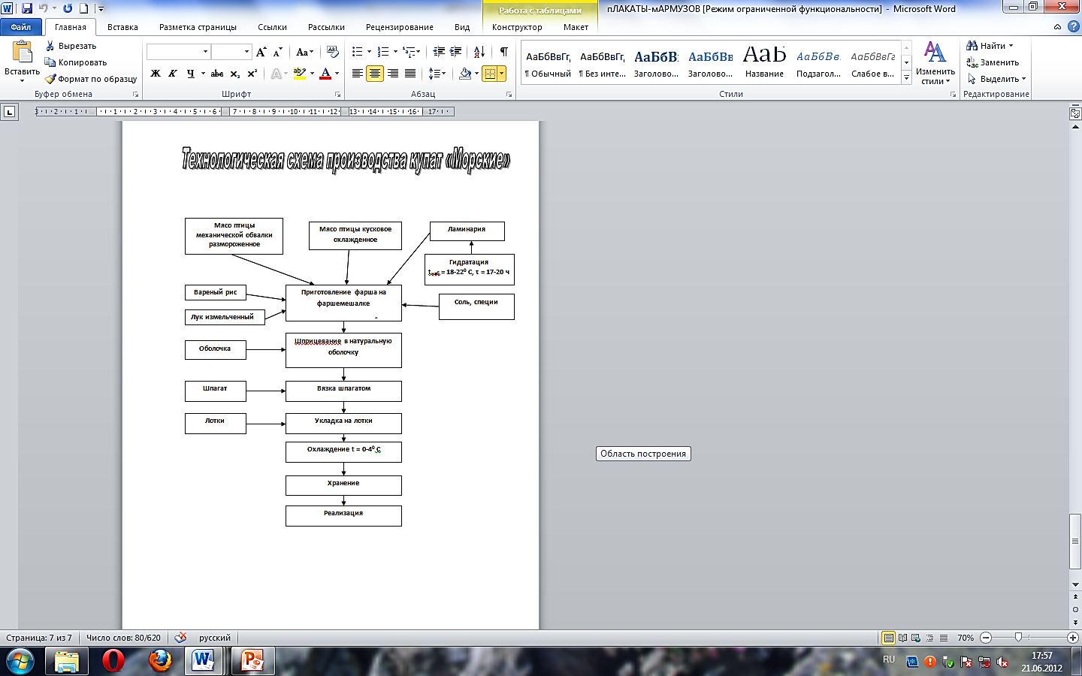
ТЕХНОЛОГИЧЕСКАЯ СХЕМА ПРОИЗВОДСТВА КУПАТ «МОРСКИЕ»

Slide 11
Остаточное содержание йода в продукте после термической обработки
ПОКАЗАТЕЛЬ | КУПАТЫ ОХЛАЖДЕННЫЕ «ТРАДИЦИОННЫЕ» | КУПАТЫ ГОТОВЫЕ «ТРАДИЦИОННЫЕ» | КУПАТЫ ОХЛАЖДЕННЫЕ «МОРСКИЕ» | КУПАТЫ ГОТОВЫЕ «МОРСКИЕ»
МАССОВАЯ ДОЛЯ ВЛАГИ, % | 67,45 | 63,58 | 70,79 | 66,72
ЙОД, МГ/КГ | 0,108 | 0,097 | 0,240 | 0,265
ЖЕЛЕЗО, МГ/КГ | 45,4 | 41,0 | 24,5 | 35,3

Slide 12
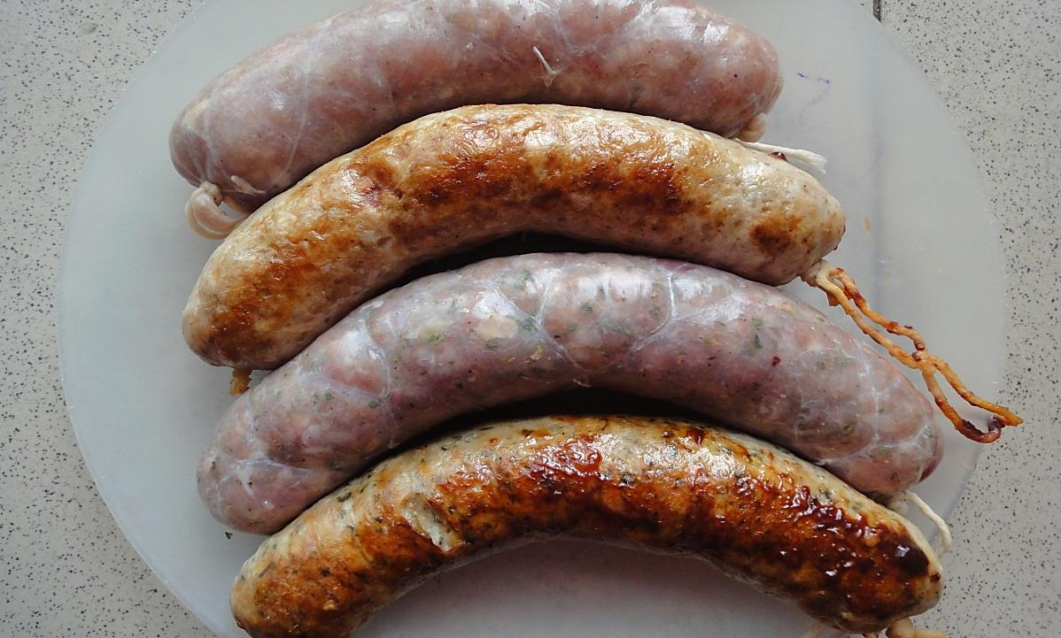
ДЕГУСТАЦИОННАЯ ОЦЕНКА
КУПАТ «ТРАДИЦИОННЫЕ» И «МОРСКИЕ»
Наименование образца | Внешний вид | Цвет | Запах | Консис-тенция | Вкус | Сочность | Средняя оценка
Купаты «Традиционные» | 4,2 | 4,2 | 4,4 | 3,8 | 3,8 | 3,9 | 4,1
Купаты «Морские» | 4,8 | 5,0 | 5,0 | 4,8 | 5,0 | 4,8 | 4,9

Slide 13
ДОКЛАД ОКОНЧЕН! СПАСИБО ЗА ВНИМАНИЕ!

